Slide 1
AI全体推進チーム 定例会
2026.04.21（火） 08:00-09:00
AI推進チーム事務局

Slide 2
AGENDA
01
品質ワーキング
02
展開・広報ワーキング
03
予算確保・人材育成

Slide 3
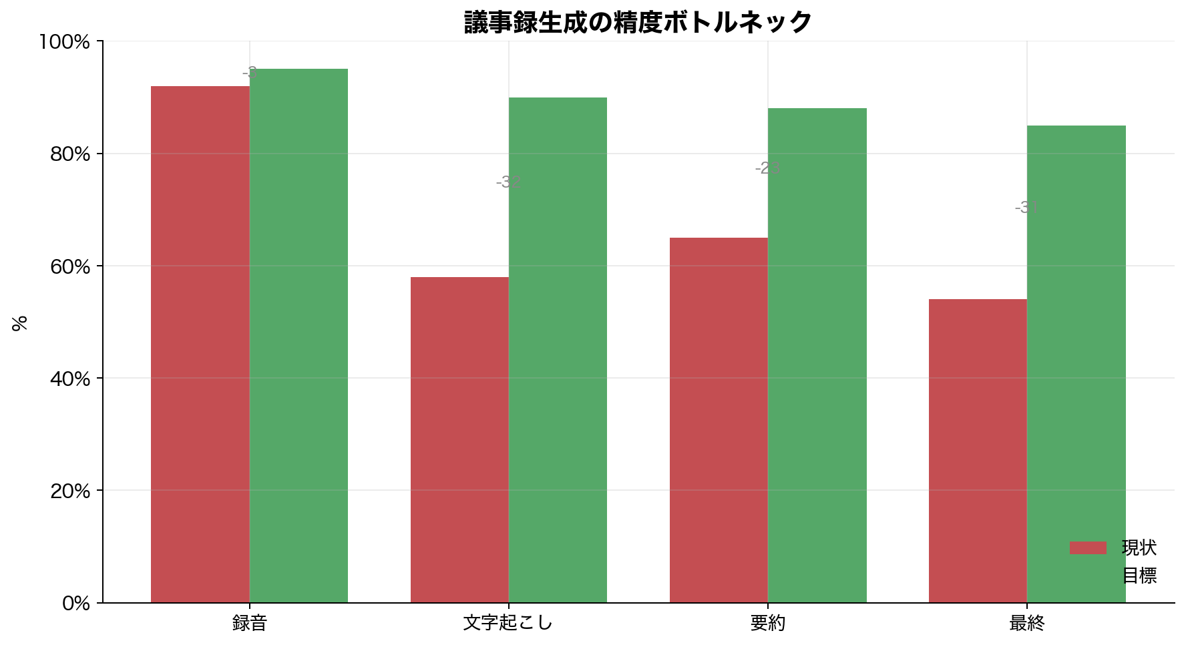
SECTION
品質ワーキング
—
テーマ: Teams会議情報を活用したPM効率化
—
議事録アシスタントの文字起こし精度が課題
—
Aqua Voice等で再文字起こしを試験
—
Googleハッカソンと知見を相互共有
文字起こしが-32pt。最大のボトルネック。

Slide 4
SECTION
展開・広報ワーキング
—
PCY斎藤さん参画（Copilot教育）
—
「工程ばらし起点のAI活用」をTPS推進部と全社標準化
—
経営層要請: 効果明確化・2ヶ月毎フォロー
—
6月AI活用展示会で進捗報告

Slide 5
SECTION
予算確保・人材育成
—
Azure等の有償ツールを一覧化して予算要求
—
PTK/EPFマネージャー向け説明会を企画
—
マネージャーにはAIリテラシー教育が必要
—
マネージャー特化の教育資料を作成

Slide 6
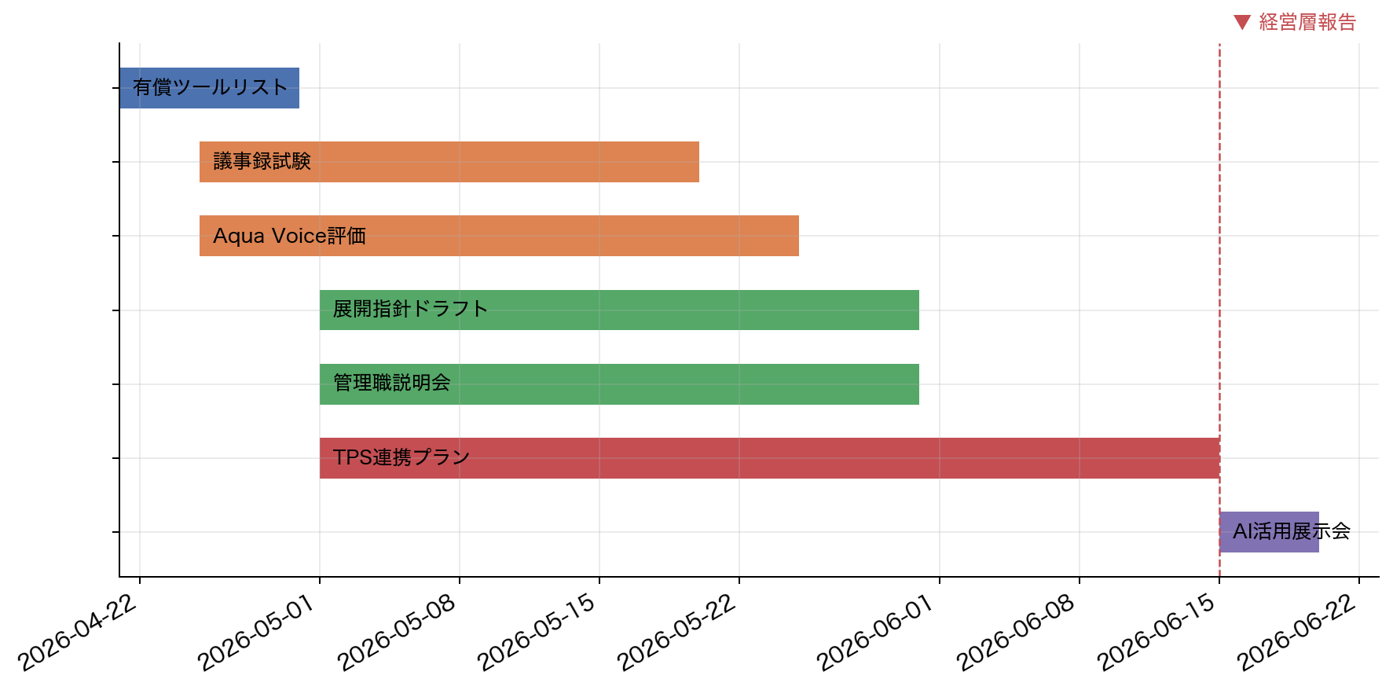
TIMELINE
ロードマップ (4月〜6月)
6/15 経営層報告が全体のマイルストーン。

Slide 7
DECISIONS
本日の決定
01
品質WGは「Teams会議情報の活用」で始動
02
展開・広報WGはAI展開指針を策定
03
TPS推進部と全社標準化を連携
04
6月AI活用展示会で経営層へ進捗報告
05
有償ツールをリスト化し予算要求
06
PTK・EPFマネージャー向け説明会を実施

Slide 8
NEXT ACTIONS
ToDo
担当 | アクション | 期限
渡辺 | ハッカソン知見を共有 | 5月末
田原 | 議事録アシスタント試験設計 | 5月中
湯浅 | Aqua Voice等 代替ツール評価 | 5月中
上地 | AI展開指針ドラフト作成 | 5月末
橘鷹 | TPS推進部との連携プラン | 6月前
安田 | 有償ツール共有フォーマット | 4月末
安田 | マネージャー説明会企画 | 5月末

Slide 9
次回: 2026年5月
マイルストーン: 6/15 AI活用展示会（経営層報告）

